Slide 1
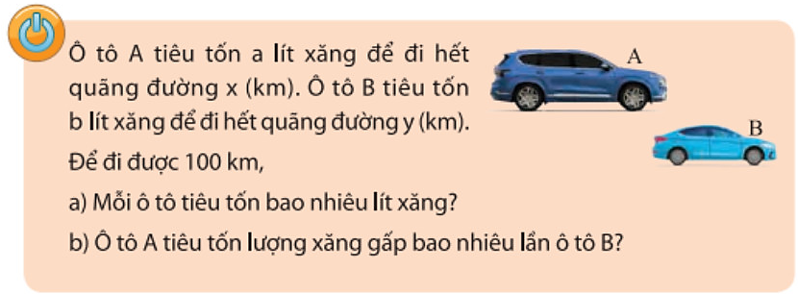
KHỞI ĐỘNG

Slide 2
KHỞI ĐỘNG
a) Để đi được 1 km, ô tô A cần lít xăng, ô tô B cần lít xăng.
Để đi được 100 km, ô tô A cần lít xăng, ô tô B cần lít xăng.
b) Ô tô A tốn lượng xăng gấp lần ô tô B.

Slide 3

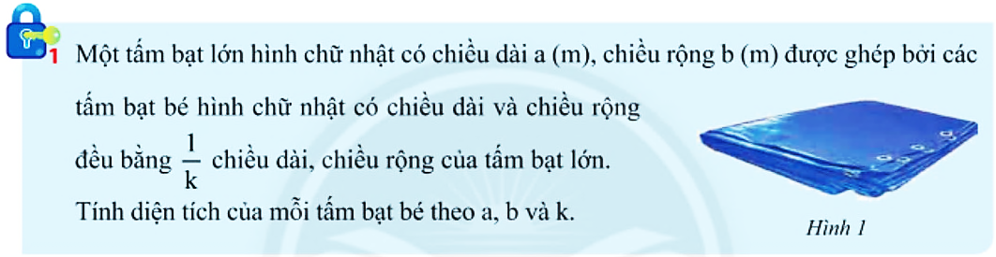

Bài 7. NHÂN, CHIA PHÂN THỨC
*Hoạt động khám phá 1:

Slide 4

Bài 7. NHÂN, CHIA PHÂN THỨC
1. Nhân hai phân thức
Muốn nhân hai phân thức, ta nhân các tử thức với nhau, các mẫu thức với nhau.

Slide 5
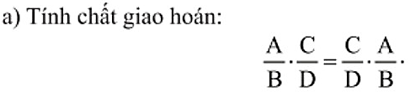
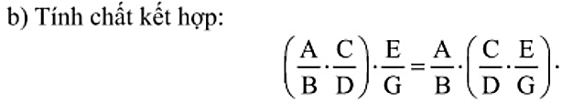
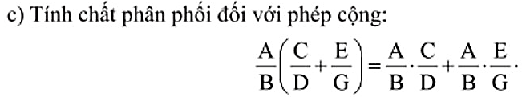
Bài 7. NHÂN, CHIA PHÂN THỨC
Cũng tương tự phép nhân các phân số, phép nhân các phân thức có các tính chất sau:

Slide 6








Bài 7. NHÂN, CHIA PHÂN THỨC
Ví dụ: Thực hiện các phép nhân phân thức sau
Giải:

Slide 7
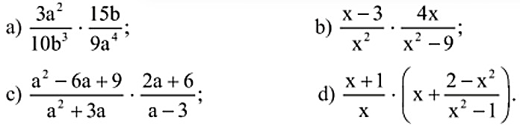
Bài 7. NHÂN, CHIA PHÂN THỨC
Thực hành 1. Tính:

Slide 8


Bài 7. NHÂN, CHIA PHÂN THỨC
Thực hành 1.

Slide 9
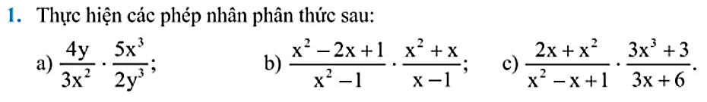
Bài 7. NHÂN, CHIA PHÂN THỨC
HOẠT ĐỘNG NHÓM

Slide 10

Bài 7. NHÂN, CHIA PHÂN THỨC
Bài tập 1:

Slide 11
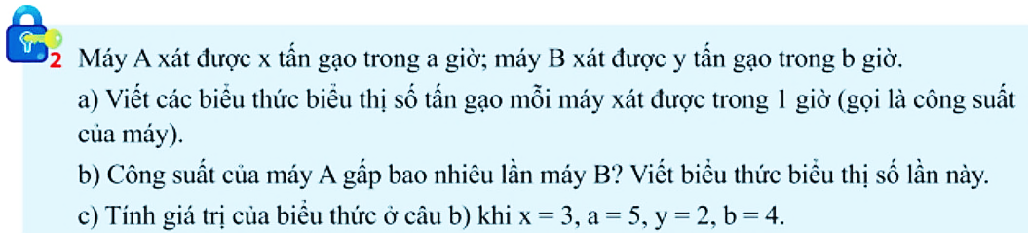



Bài 7. NHÂN, CHIA PHÂN THỨC
*Hoạt động khám phá 2:

Slide 12

Bài 7. NHÂN, CHIA PHÂN THỨC
2. Chia hai phân thức
Muốn chia phân thức cho phân thức , ta nhân phân thức
với phân thức

Slide 13









Bài 7. NHÂN, CHIA PHÂN THỨC
Ví dụ: Thực hiện các phép tính sau
Giải:

Slide 14
Bài 7. NHÂN, CHIA PHÂN THỨC
Thực hành 2. Thực hiện các phép tính sau :

Slide 15
Bài 7. NHÂN, CHIA PHÂN THỨC
Thực hành 2.

Slide 16
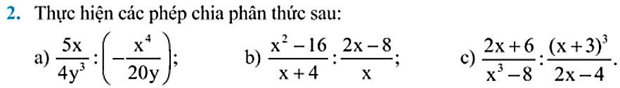
Bài 7. NHÂN, CHIA PHÂN THỨC
HOẠT ĐỘNG NHÓM

Slide 17

Bài 7. NHÂN, CHIA PHÂN THỨC
Bài tập 2:

Slide 18
Bài 7. NHÂN, CHIA PHÂN THỨC
KHỞI ĐỘNG
Tìm phân thức nghịch đảo của các phân thức sau
Cho phân thức
Phân thức nghịch đảo
3x + 2
x – 2

Slide 19
Bài 7. NHÂN, CHIA PHÂN THỨC
1. Nhân hai phân thức
2. Chia hai phân thức

Slide 20
Bài 7. NHÂN, CHIA PHÂN THỨC
Giải:

Slide 21
Bài 7. NHÂN, CHIA PHÂN THỨC
4. Tính:
Giải:

Slide 22
4.

Slide 23
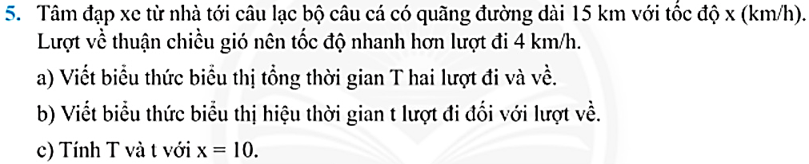
Bài 7. NHÂN, CHIA PHÂN THỨC
HOẠT ĐỘNG NHÓM

Slide 24
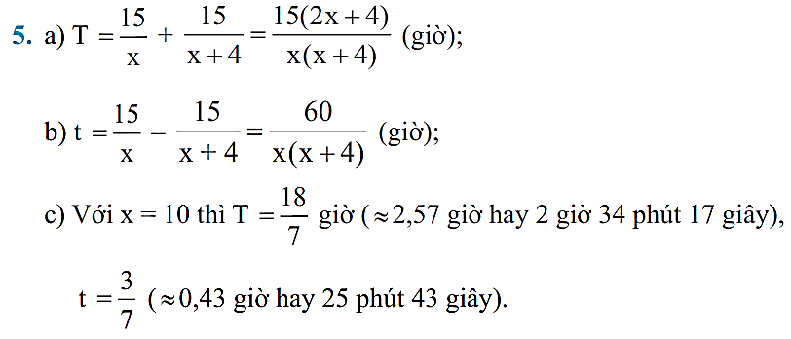
Bài 7. NHÂN, CHIA PHÂN THỨC

Slide 25
Sau bài học này, em đã làm được những gì ?
    - Thực hiện được phép nhân, chia hai phân thức đại số.
    Vận dụng các tính chất giao hoán, kết hợp, phân phối của phép nhân đối với phép cộng trong tính toán với phân thức đại số.

Slide 26
HƯỚNG DẪN VỀ NHÀ
- Ghi nhớ quy tắc nhân, chia phân thức đại số.
- Hoàn thành các bài tập: 1, 2, 3, 4, 5 SGK/39.
- Xem trước BÀI TẬP CUỐI CHƯƠNG 1

Slide 27



Xin ch©n thµnh c¶m ¬n!

